Slide 1
2015.06.10

Slide 2
ХҮН АМ, НИЙГМИЙН ҮЗҮҮЛЭЛТ - Хөдөлмөр
Эхний 5 сард 1304 хүн хөдөлмөр эрхлэлтийн албанд бүртгэгдсэн нь өнгөрсөн оны мөн үеэс 2.6 хувь буюу 34 хүнээр нэмэгдсэн байна. Хөдөлмөрийн хэлтсээр эхний 5 сард 106 хүн зуучлуулан ажилд орсон байна.

Slide 3
ХҮН АМ, НИЙГМИЙН ҮЗҮҮЛЭЛТ -Эрүүл мэнд
Үзүүлэлт | 2014 | 2015 | Хувь
Амаржсан эх | 681 | 677 | 0.6 хувиар буурсан
Төрсөн хүүхэд | 685 | 681 | 0.6 хувиар буурсан
Нийт нас баралт | 173 | 166 | 4.0 хувиар буурсан
Нялхсын эндэгдэл | 18 | 23 | 27.8 хувиар өссөн
Халдварт өвчнөөр өвчлөгчдийн тоо | 159 | 240 | 1.5 дахин өссөн

Slide 4
ЭРҮҮЛ МЭНД
6 сарын 1-ний байдлаар аймгийн хэмжээнд 677 эх амаржиж, 681 хүүхэд амьд төрж, 166 хүн нас барж, 1 хүртэл насны хүүхэд 23 эндэж, нийт 240 халдварт өвчин бүртгэгдсэн нь өнгөрсөн оны мөн үетэй харьцуулахад төрсөн эх 4, нас баралт 7-оор буурч, нэг хүртэлх насны хүүхдийн эндэгдэл 5-аар, халдварт өвчин 81-ээр тус тус нэмэгдсэн байна. Эхний 5 сард 7.7 мянган өвчтөнийг 60.7 мянган ор хоногоор хэвтүүлж эмчлэн, 133.0 мянган хүнд амбулатороор үйлчилж, 663 жирэмсэн эхийг шинээр хяналтанд авч, 647 удаагийн сургалтанд 16.7 мянган хүнийг хамруулсан байна.

Slide 5
МАКРО ЭДИЙН ЗАСГИЙН ҮЗҮҮЛЭЛТ Хэрэглээний үнийн индекс
Хэрэглээний бараа, үйлчилгээний ерөнхий индекс 5-р сард 110.4 хувьтай болсон нь өнгөрсөн оны мөн үеэс 10.4 хувиар өссөн байна. Хэрэглээний бараа үйлчилгээний үнийн индексийн суурь он өөрчлөгдсөнтэй холбоотойгоор тооцдог аргачлалд өөрчлөлт орсон байна.

Slide 6
АЖ ҮЙЛДВЭРИЙН САЛБАРЫН НИЙТ ҮЙЛДВЭРЛЭЛ ЭХНИЙ 5 САРЫН БАЙДЛААР /ОНЫ ҮНЭЭР/

Slide 7
АЖ ҮЙЛДВЭР
Аж үйлдвэрийн нийт бүтээгдэхүүний үйлдвэрлэл эхний 5 сарын байдлаар оны үнээр 5265.4 сая төгрөг болж, өнгөрсөн оноос 3.1 хувиар буюу 213.5 сая төгрөгөөр, буурч, 2011 оноос 3.5 хувиар буюу 177.9 сая төгрөгөөр өссөн байна. Хүнсний бүтээгдэхүүн үйлдвэрлэл, хувцас, гурил зэрэг бүтээгдэхүүний үйлдвэрлэлүүд өмнөх оны мөн үеэс 10.1%-8 дахин өссөн байна. Уул уурхайн олборлолт явагдаж байгаа нь улс, аймгийн эдийн засагт эерэг нөлөө үзүүлж байна. Нийт үйлдвэрлэлд цахилгаан, дулаан, усан хангамжийн үйлдвэрлэл 62.8 хувийг, хүнсний үйлдвэрлэл 21.1 хувь, хувцас үйлдвэрлэл 7.5 хувь, модон эдлэл үйлдвэрлэл 3.9 хувь, гурил үйлдвэрлэл 1.4 хувь, бусад үйлдвэрлэл 3.3 хувийг тус тус эзэлж байна.

Slide 9
ХӨДӨӨ АЖ АХУЙН САЛБАР /эхнйи 5 сараар/

Slide 11
Төл бойжилт: 6 сарын 1-ний байдлаар оны эхний эх малын 87.8 хувь нь буюу 1038.0 мянган эх мал төллөж, гарсан төлийн 98.6 хувь буюу 1024.4 мянган төл бойжиж байгаа нь өнгөрсөн оны мөн үеэс эх малын төллөлт 111.7 мянга, бойжсон төл 111.1 мянгаар нэмэгдлээ. Өнгөрсөн оны мөн үеэс төлийн хорогдол 0.6 мянгаар буюу 4.5 хувиар өссөн байна.
Том малын зүй бус хорогдол: Эхний 5 сард аймгийн дүнгээр 6.0 мянган том мал зүй бусаар хорогдсон нь оны эхний малын 0.2 хувь, нийт хорогдолд өвчний хорогдол 6.9 хувь, хээлтэгч малын хорогдол 16.1 хувь, бог малын хорогдол 83.5 хувийг тус тус эзэлж байна. Том малын зүй бусын хорогдлыг өнгөрсөн оны мөн үетэй харьцуулахад 13.3 мянгаар буюу 3.2 дахин буурсан байна.
Тариалалт: 6 сарын 1-ний байдлаар аймгийн дүнгээр төмс 181.8 га, хүнсний ногоо 99.2 га, малын тэжээл 314.9 га, үр тариа 1570.0 га-д тус тус тариалалт хийсэн байна.

Slide 12
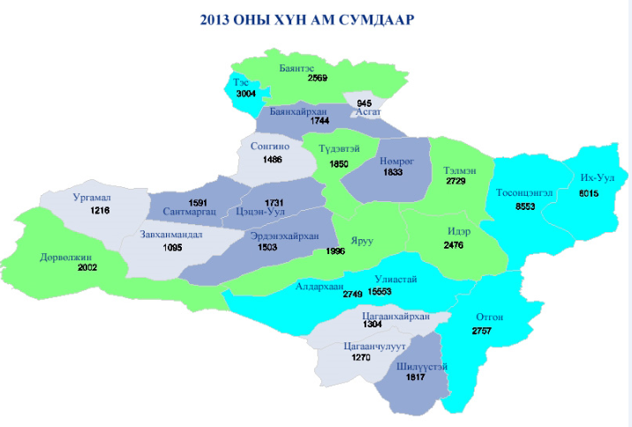
АНХААРАЛ ТАВЬСАНД БАЯРЛАЛАА.
Завхан аймгийн статистикийн хэлтэс

